Slide 1
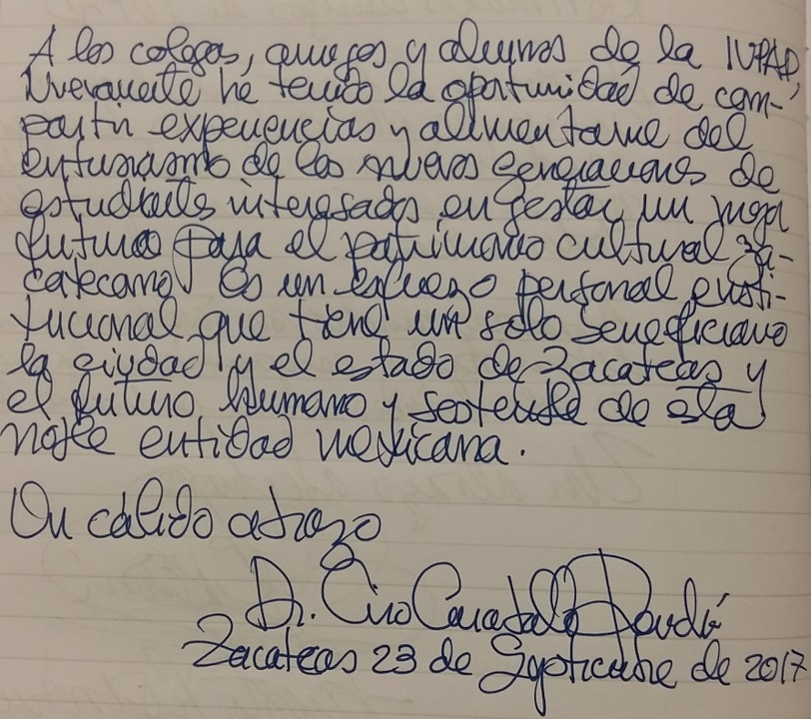
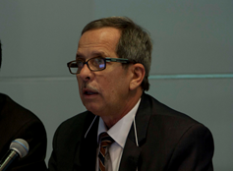
DR. CIRO CARABALLO PERICHI
Miembro del ICOM. 1986-2005. Miembro del Comité Ejecutivo de ICOM/ Venezuela. (Consejo Internacional de Museos). (1993-2000)
Coordinador de programas de cultura. UNESCO-México.(2007-2009)
Asesor Técnico Principal del Proyecto Plan de manejo participativo del patrimonio cultural de Xochimilco. México. 2004-2007

